Slide 1






TẬP ĐỌC - KỂ CHUYỆN
Bài tập làm văn

Slide 2
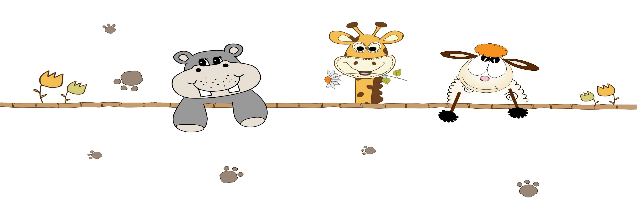
MỤC TIÊU
-Hiểu nghĩa các từ trong bài: khăn mùi soa, viết lia lịa, ngắn ngủn
-Từ câu chuyện, hiểu lời khuyên: Lời nói phải đi đôi với việc làm, đã nói thì cố làm cho được.
-Rèn kĩ năng đọc đúng các từ dễ lẫn, ngắt nghỉ hơi đúng sau dấu câu và giữa cụm từ. Biết đọc phân biệt lời giữa nhân vật “tôi” và mẹ.
-Kể lại được câu chuyện: Bài tập làm văn.

Slide 3
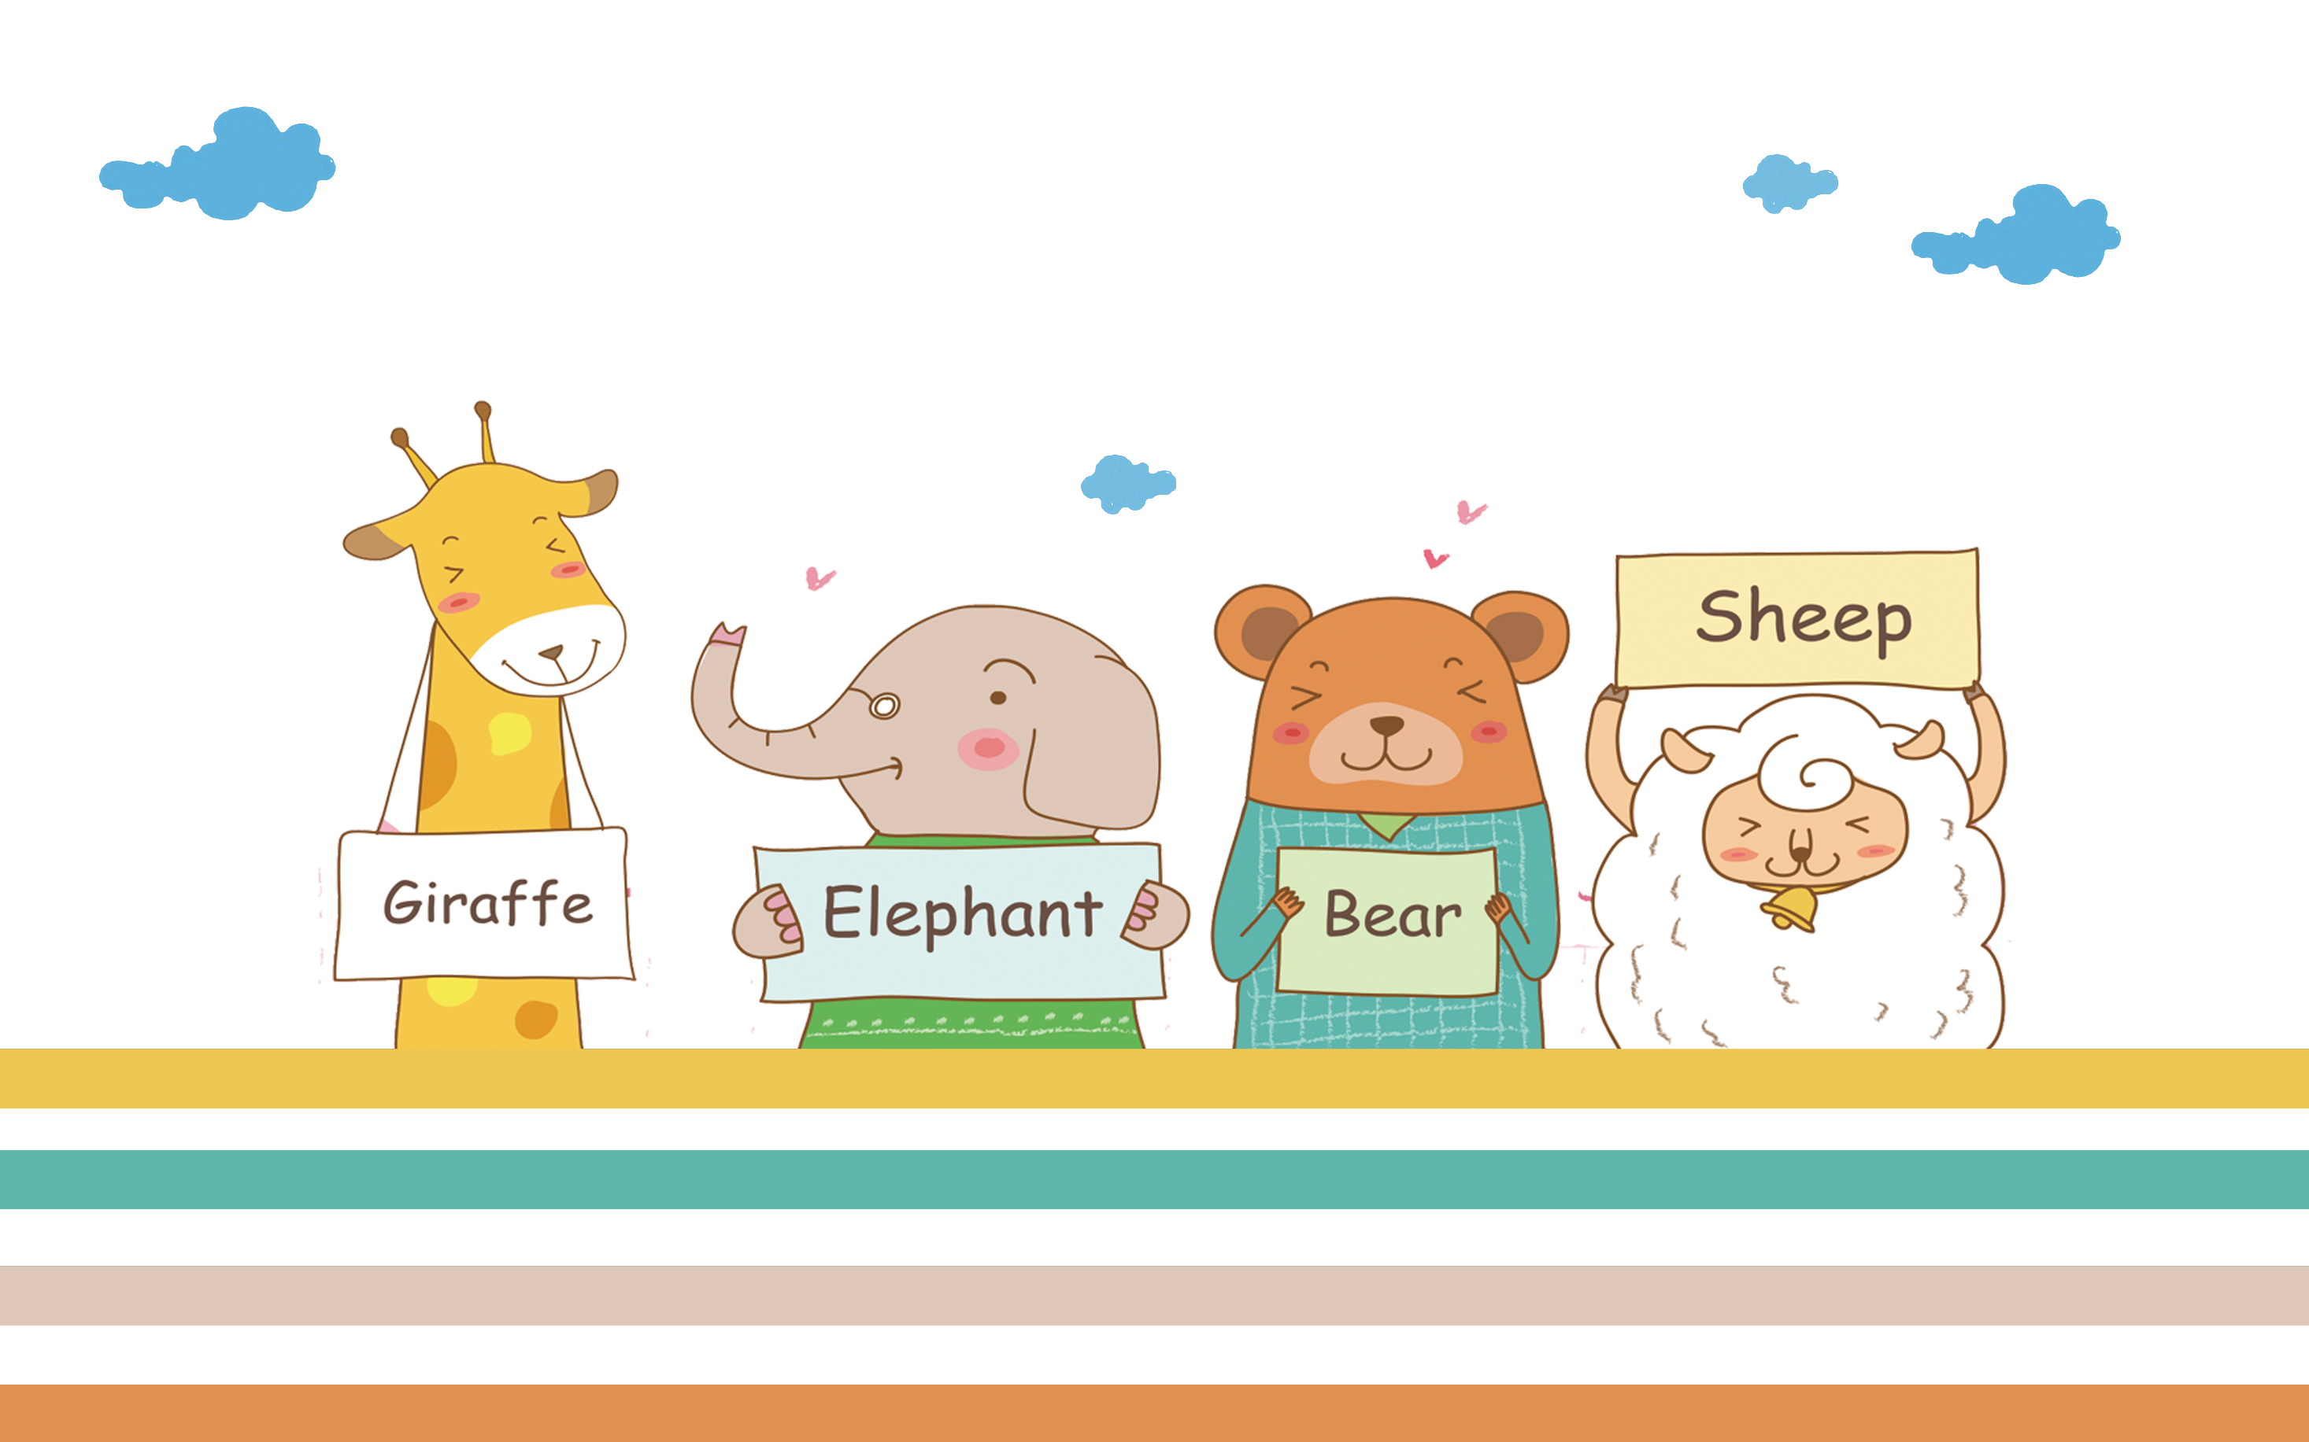
01.LUYỆN ĐỌC

Slide 4
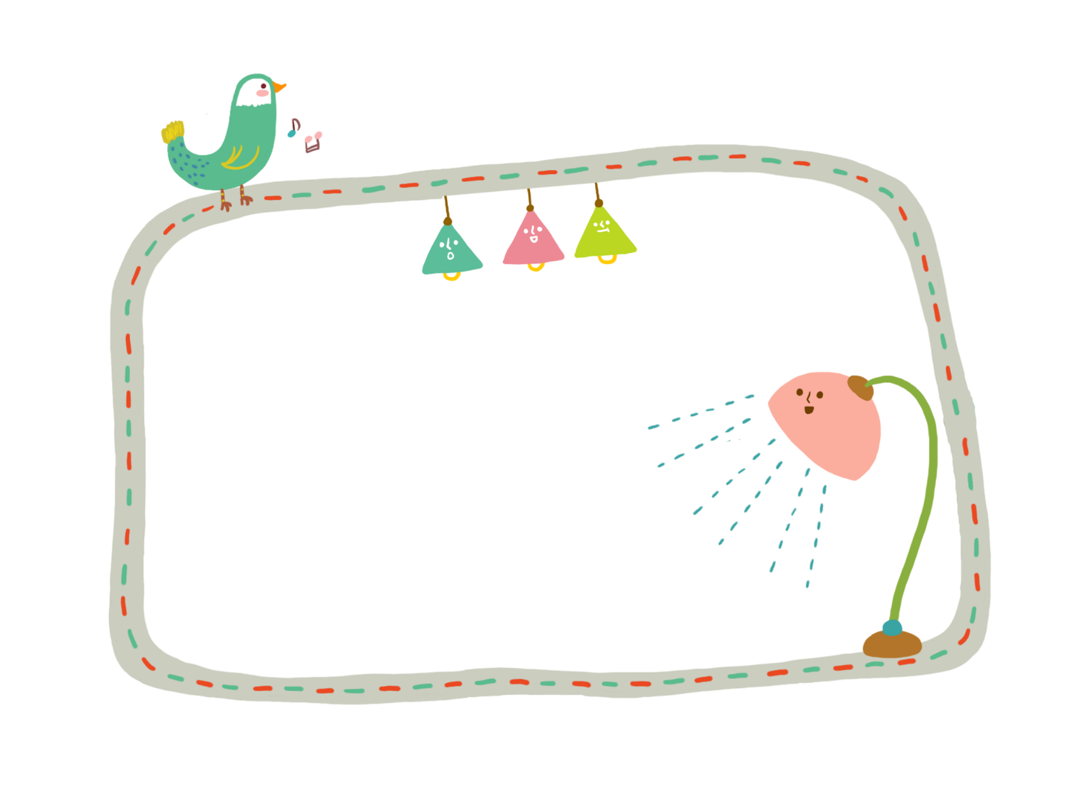

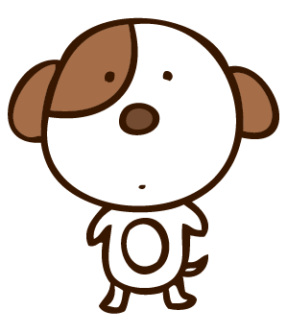
LUYỆN ĐỌC ĐOẠN
01: Có lần…khăn mùi soa
02 Đến đây…bít tất
03 Nhưng chẳng lẽ…vất vả
04 Còn lại

Slide 5
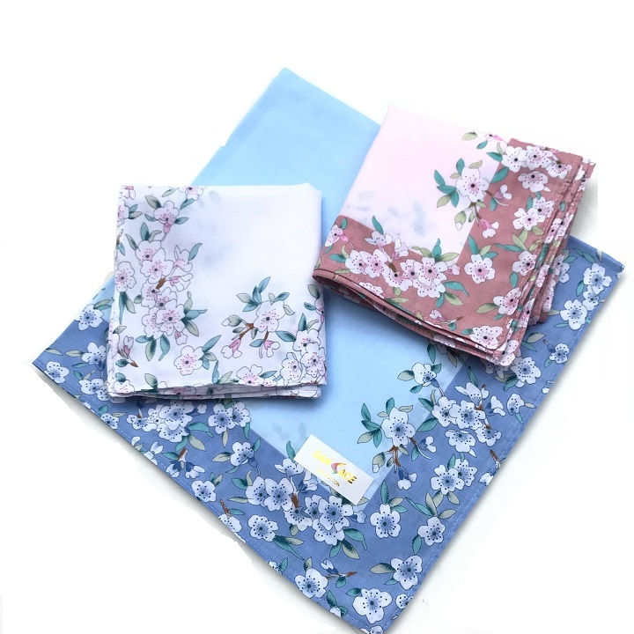
GIẢI NGHĨA TỪ
Khăn mùi soa: loại khăn nhỏ, mỏng, bỏ túi để lau mặt, lau tay

Slide 6


GIẢI NGHĨA TỪ
Viết lia lịa: viết rất nhanh và liên tục
Nói 1 câu với cụm từ “Viết lia lịa

Slide 7


Nhưng chẳng lẽ lại nộp một bài văn ngắn ngủn như thế này? Tôi nhìn xung quanh, mọi người vẫn viết.

Slide 8
GIẢI NGHĨA TỪ
rất ngắn ( có ý chê)
Ngắn ngủn:

Slide 9


Cô – li – a này! Hôm nay con giặt áo sơ mi và quần áo lót đi nhé!

Slide 10

LUYỆN ĐỌC CÁ NHÂN

Slide 11
02.TÌM HIỂU BÀI

Slide 12


TÌM HIỂU BÀI
Cô giáo ra cho lớp đề văn
thế nào?
Cô giáo giao đề văn là: Em đã làm gì để giúp đỡ mẹ?

Slide 13
TÌM HIỂU BÀI
Vì sao Cô – li – a thấy khó viết bài tập làm văn?
Vì ở nhà mẹ thường làm mọi việc cho Cô – li – a. Đôi khi
Cô – li – a chỉ làm một số việc vặt

Slide 14
TÌM HIỂU BÀI
Thấy các bạn viết nhiều,
Cô – li – a làm cách gì để bài văn dài ra?
Cô – li – a cố nhớ lại những việc thỉnh thoảng mình đã làm và viết cả những việc mình chưa làm. Cô – li – a còn viết rằng “ em muốn giúp mẹ nhiều việc hơn để mẹ đỡ vất vả.

Slide 15
TÌM HIỂU BÀI
Vì sao khi mẹ bảo Cô – li – a đi giặt quần áo, lúc đầu Cô – li – a lại ngạc nhiên?
Vì bạn chưa bao giờ phải giặt quần áo, mẹ luôn làm giúp bạn và đây là lần đầu tiên mẹ bảo bạn giặt quần áo.

Slide 16
TÌM HIỂU BÀI
Vì sao lúc sau bạn lại vui vẻ làm theo lời mẹ?
Vì bạn nhớ ra việc đó là việc bạn đã viết trong bài tập làm văn của mình.

Slide 17


NỘI DUNG BÀI
Qua câu chuyện của bạn Cô – li – a, tác giả muốn khuyên các em lời nói phải đi đôi với việc làm, đã nói là cố làm những gì mình nói.

Slide 18
03.LUYỆN ĐỌC LẠI

Slide 19

+ Giọng nhân vật “ tôi”: hồn nhiên, nhẹ nhàng
+ Giọng mẹ : ấm áp, dịu dàng

Slide 20
04.KỂ CHUYỆN

Slide 21

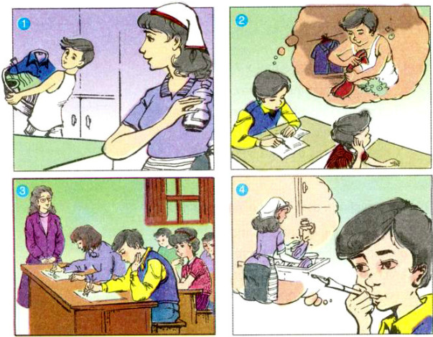
Sắp xếp tranh theo thứ tự trong câu chuyện “Bài tập làm văn”

Slide 22
Sắp xếp tranh theo thứ tự trong câu chuyện “Bài tập làm văn”
Kể lại một đoạn câu chuyện “Bài tập làm văn” bằng lời của em

Slide 23

CHÀO TẠM BIỆT

